Slide 1
Как подготовить эффективную презентацию
Евгения Волкова
Notes:
Титульный слайд всегда должен быть!
1

Slide 2
Что такое «презентация»?

Slide 3
Публичное представление чего-либо нового, недавно появившегося, созданного
Notes:
3
Выступление, в котором вы пытаетесь донести до аудитории что-то новое – есть презентация. Мой урок есть презентация.
Я могла просто провести беседу, могла сказать, что почитать. Но я принесла проектор. Зачем?
Презентация не PowerPoint.
PowerPoint – это одно из технических средств для оформления презентаций.

Slide 4
С чего начинается работа над презентацией?

Slide 5
Изучение и анализ
Почему хочу поделиться информацией?
Чего хочу этим добиться?
ЦЕЛЬ
Notes:
5
Итак , нам надо создать презентацию.
Нам надо сперва ответить на 2 вопроса.
Почему? и Зачем?
Только тогда мы четко сможем понять и сформулировать цель презентации!

Slide 6
Разработка идей
Что буду рассказывать
Ищу яркие моменты
Четко и просто формулирую мысли
Рисую структуру
Готовлю рассказ
Notes:
6
1. Ваша задача — дать затравку вашему мозгу, побудить его начать думать о выступлении и о том, что конкретно вы будете рассказывать.
2. Ищите вкусные детали и яркие штрихи будущей истории (3-4 ярких момента - не больше!).
3. Говорите! Упрощайте речь и четче формулируйте мысли (представьте тех, кому вы будете рассказывать – подберите для них наиболее понятные слова).
4. Нарисуйте структуру - план
5. Подготовьте рассказ.

Slide 7
Создание слайдов
Notes:
Начинаем оформлять слайды. Теперь поговорим о технике и типичных ошибках.

Slide 8
Notes:
Люди читают быстрее чем вы! Вы бесполезны!

Slide 9
Notes:
Сколько стоит новый слайд?
0 руб. 00 коп.
Разбейте, раз это бесплатно!

Slide 10
Notes:
Что вы хотите этим сказать?
Уберите лишнее!

Slide 11
Notes:
Безнадежно…

Slide 12
Создание
Один слайд = один тезис
Не боюсь пустоты
Notes:
12
Уберите лишний текст. Вы его и так скажете! Должны остаться только «реперные точки», ключевые слова для тех пунктов, которые вы рассказываете, ключевые цифры, значение которых вы подчеркиваете. Прежде всего, это позволит сохранить внимание зрителей. Видя на слайде два слова, зритель не знает, какой смысл вы в них сейчас вложите. И это даст вам возможность вывести эти несколько слов действительно крупно, чтобы их заметили все и поняли, какое значение вы им придаете.
-Пространство, наоборот, усиливает восприятие.

Slide 13
DID YOU KNOW
Notes:
13
Вот пример слайда из презентации про дефицит воды. Название «Жажда». Эта презентация стала победителем на сервисе slideshare.net в конкурсе World’s Best Presentation 2008, в ходе которого любой желающий мог выставить свою презентацию на суд взыскательного жюри.
(Хотя тема, казалось бы, избита, визуальный ряд подобран настолько грамотно, что слайды смотрятся на одном дыхании).

Slide 14
Создание
Один слайд = один тезис
Не боюсь пустоты
Разумно использую анимацию
Разумно использую картинки
Notes:
14
-Фраза или картинка, иллюстрирующая ваши слова, должна появиться на экране тогда, когда звучат эти слова. Переходы между слайдами и анимация на самом слайде, а также звук, должны быть уместными и сделаны корректно.
-Расстановка картинок по слайдам по принципу «на слайде должна быть картинка» приводит в лучшем случае к излишней вычурности и загромождению слайда. В худшем — опять-таки отвлекает зрителей.
Картинка должна появляться в тот момент, когда она должна что-то иллюстрировать.

Slide 15
Notes:
15
Антипример:
Ошибка: бессмысленные «украшательства»
На дворе 21 век и текстом, свернутым в трубочку, уже никого не удивишь. Напротив, это выдает начинающего пользователя, который только добрался до компьютера и еще им не наигрался.
На фоновом рисунке информация воспринимается хуже.
Всего должно быть в меру: иногда это помогает оживить аудиторию, а иногда - просто отвлекает!
Например, какая-нибудь анимированная мордашка (скрепыш и т.п.) начинает жутко раздражать.
Зачем делать необязательные слайды

Slide 16
Создание
Минимум цветов и шрифтов
Шаблоны помогут
Подложка не должна отвлекать от идеи
Использую контрасты
Стандартный шрифт лучше
Notes:
16
Черное-белое - это скучновато, но очень хорошо усваивается. Особенно эффективно белое на черном (эффект кино). Синее на желтом - тоже хорошо. А вот красное на черном - режет глаз и отталкивает. Но при умелом использовании, нарушение правил может произвести хороший эффект! Главное не перебарщивать!
Надо полагать, что при показе, цветовая палитра может радикально измениться (надо посмотреть, как все будет в режиме проекции (F5), а лучше через проектор). 1)Вообще можно просто довериться шаблонам.
Конечно, не всегда презентация имеет единый стиль (это условность). Многие профи имеют право позволить себе вольности. Однако, если вы решили выдерживать единое стилевое сопровождение, то "погоняйте" презентацию и понаблюдайте за "попрыгунчиками" (разное местоположение и/или размер заголовков, логотипов, постепенно заполняемых объектов..) Пользуйтесь функцией Распределить для размещения объектов на одном слайде.
2) Отношение Сигнал(идея, факт)/Шум(оформление) должно быть максимальным. Но, НА НОЛЬ ДЕЛИТЬ НЕЛЬЗЯ!
3) Если вы пользовались такими стандартными шрифтами, как: «Times New Roman», «Arial», «Verdana», «CourierNew», «Symbol» и «Wingdings» - то можно быть спокойным. Но если вы используете особые шрифты, то на компьютере пользователя их может не оказаться, тогда система будет подбирать подобные. Похожий шрифт может занимать меньше или больше места, поэтому оформление может испортиться.
4)Используйте контрасты (Нет смысла разделять блоки текста на кегли 30 и 32 - они почти одинаковы! Разделять, так разделять!)
Соблюдайте приличия: 2-3 цвета шрифта, 2-3 разных кегля, 2-3 разных шрифта в одной презентации.
Картинки:
http://blog.powerlexis.ru/2008/09/05/%D0%BA%D0%BE%D0%BD%D0%BA%D1%83%D1%80%D1%81-%D0%BD%D0%B0-%D0%BB%D1%83%D1%87%D1%88%D1%83%D1%8E-%D0%B2-%D0%BC%D0%B8%D1%80%D0%B5-%D0%BF%D1%80%D0%B5%D0%B7%D0%B5%D0%BD%D1%82%D0%B0%D1%86%D0%B8%D1%8E-%D0%B7/
http://yandex.ru/images/search?source=wiz&img_url=http%3A%2F%2F900igr.net%2Fdatas%2Fekologija%2FEkologicheskaja-tropa%2F0003-003-Pravila-povedenija-na-ekologicheskoj-trope.jpg&uinfo=sw-1600-sh-900-ww-1583-wh-740-pd-1-wp-16x9_1600x900&_=1409589853140&viewport=wide&p=9&text=%D0%BF%D0%BB%D0%BE%D1%85%D0%BE%D0%B5%20%D0%BE%D1%84%D0%BE%D1%80%D0%BC%D0%BB%D0%B5%D0%BD%D0%B8%D0%B5%20%D1%81%D0%BB%D0%B0%D0%B9%D0%B4%D0%B0%20%D0%BF%D1%80%D0%B8%D0%BC%D0%B5%D1%80%D1%8B&noreask=1&pos=270&rpt=simage&lr=50&pin=1
http://yandex.ru/images/search?img_url=http%3A%2F%2F900igr.net%2Fdatas%2Falgebra%2FCHislovye-neravenstva%2F0023-023-Primer.jpg&uinfo=sw-1600-sh-900-ww-1583-wh-740-pd-1-wp-16x9_1600x900&_=1409590662141&p=1&viewport=wide&text=%D0%BF%D1%80%D0%B8%D0%BC%D0%B5%D1%80%D1%8B%20%D0%BF%D0%BB%D0%BE%D1%85%D0%B8%D1%85%20%D1%81%D0%BB%D0%B0%D0%B9%D0%B4%D0%BE%D0%B2&pos=45&rpt=simage
http://yandex.ru/images/search?img_url=http%3A%2F%2F900igr.net%2Fdatas%2Finformatika%2FPrimery-kodirovanija%2F0007-007-Primer-2.-Zashifrovannaja-poslovitsa.jpg&uinfo=sw-1600-sh-900-ww-1583-wh-740-pd-1-wp-16x9_1600x900&_=1409591226791&p=1&viewport=wide&text=%D0%BF%D1%80%D0%B8%D0%BC%D0%B5%D1%80%D1%8B%20%D0%BF%D0%BB%D0%BE%D1%85%D0%B8%D1%85%20%D1%81%D0%BB%D0%B0%D0%B9%D0%B4%D0%BE%D0%B2&pos=56&rpt=simage

Slide 17
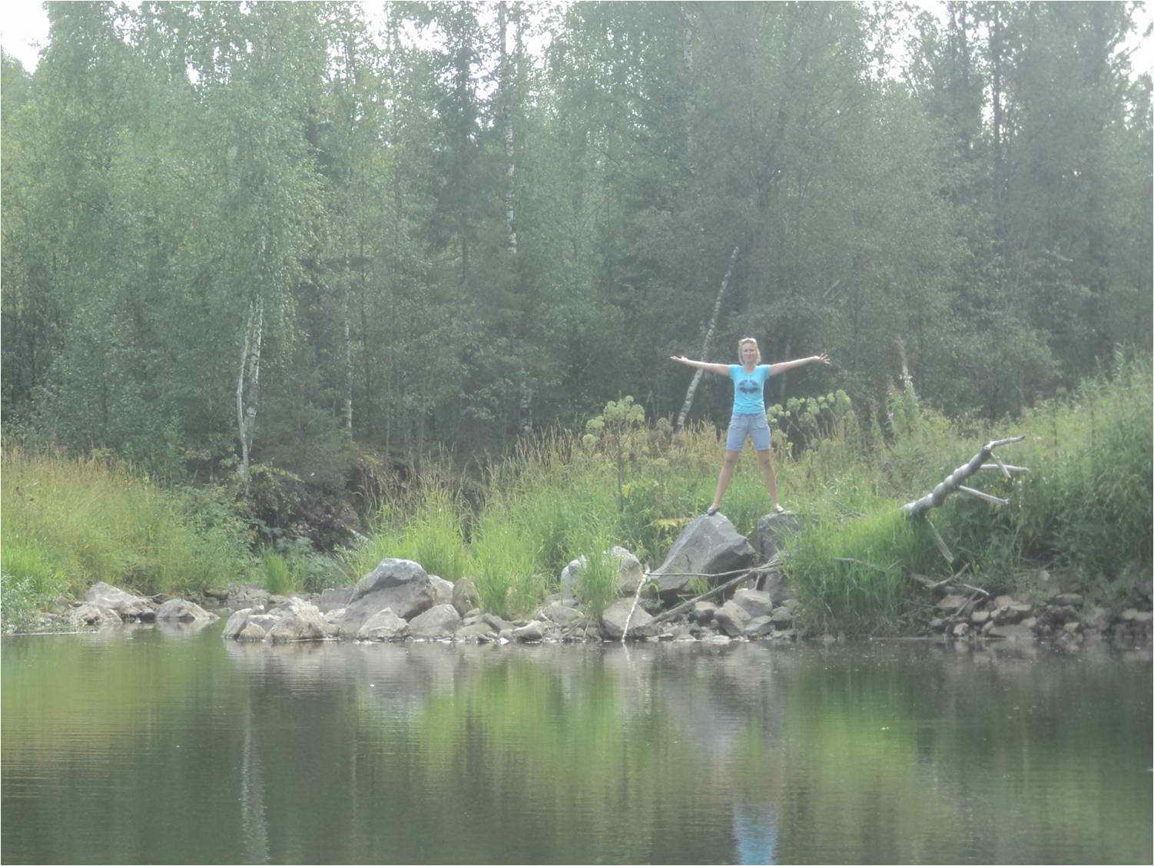
Создание
Меньше текста!
Больше ярких образов!
Notes:
17
Текстовая и иллюстративная информация в момент просмотра презентации могут восприниматься с одинаковым успехом, но вот через 30 минут вспомнятся наиболее яркие образы.
Избегайте сканов, клипартов, чужих брендов и чужих фото.
Не нарушайте авторские права (делайте сноски). Ужимайте картинки – не утяжеляйте презентацию. Слишком тяжелый по весу рисунок (кнопка сжать на вкладке рисунок). Свои фотографии приветствуются.

Slide 18
Notes:
Следите, чтобы рисунки были однородны по отношению к слайду (вытравить серый фон).
Скриншот интерфейса может иллюстрировать богатство настроек, простоту, наглядность графиков — но никак не конкретные данные, которые в нем расположены, поскольку они просто не видны зрителям.
Картинки:
http://www.kashkanov.ru/index.php?option=com_content&view=article&id=307&Itemid=311

Slide 19
Мишка
Уронили мишку на пол,
Оторвали мишке лапу.
Все равно его не брошу -
Потому что он хороший.
Notes:
Картинка выглядит как заплатка
http://img01.chitalnya.ru/upload2/477/376530174165964096.jpg

Slide 20
Мишка
Уронили мишку на пол,
Оторвали мишке лапу.
Все равно его не брошу -
Потому что он хороший.
Notes:
http://img01.chitalnya.ru/upload2/477/376530174165964096.jpg

Slide 21
Мишка
Уронили мишку на пол,
Оторвали мишке лапу.
Все равно его не брошу -
Потому что он хороший.
Notes:
http://img1.liveinternet.ru/images/attach/c/5/87/938/87938137_MKmishka1450x337.jpg

Slide 22
Создание
Проверяю себя
Титульный слайд
Выдержан стиль
Орфография
Заключение
Оборудование
Notes:
22
Хуже всего почувствовать себя невеждой…
-Особо следует обратить внимание на то, что заголовки всех уровней не должны заканчиваться точкой.
Если есть логотип, то постарайтесь сделать так, чтобы он не отвлекал от темы (и опять таки, проверьте в движении)
-С этим слайдом вас запомнят, как просто воспитанного выступающего!
Самый правильный подход ― в конце тезисно написать суть вашего выступления и, самое главное, обратится к аудитории с просьбой, а что вы собственно от нее хотите?
Например, совет А. Семенова: «Когда я выступал на разных партнерских конференциях в сфере IT, я обычно просил всех заинтересовавшихся подойти ко мне для обсуждения вопросов по будущему проекту. И делал я это на фоне слайда с ключевыми выгодами именно моего предложения.
Откажитесь от слайдов «Спасибо за внимание», «Вопросы?», поместите самое важное, а аудиторию обязательно поблагодарите на словах и попросите задавать вопросы».
Если к презентации прикреплен звук и/или фильм, если есть ссылки на другие объекты, то значит надо правильно прописать путь к объекту, либо, если речь идет о несетевом объекте, то скопировать его вместе с презентацией в общую папку на носит

Slide 23
4 этапа:
Изучение и анализ проблемы
Разработка идей
Создание
Оценка
Notes:
Подведем итоги
23
Если к презентации прикреплен звук и/или фильм, если есть ссылки на другие объекты, то значит надо правильно прописать путь к объекту, либо, если речь идет о несетевом объекте, то скопировать его вместе с презентацией в общую папку на носит

Slide 24
Источники:
«Как делать презентации, или почему не все взлетает?» Часть 1 К. Кичинский
«Переделайте свои слайды» С. Петренко
«Как сделать презентацию к уроку» С.Л. Островский, Д.Ю. Усенков
Слайд «Спасибо за внимание!» (А. Семенов)
http://kpolyakov.narod.ru/school/ppthowto.htm
http://blog.powerlexis.ru/2008/09/05
Антипример: http://www.slideboom.com/presentations/315495/
Notes:
Подведем итоги
24

